Slide 1
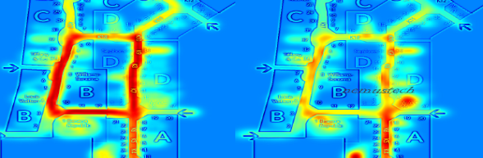



^{HPS 측위 데이터의 구성}
[수집]
[생성]
[알고리즘]
수집된 DB의 Integrity는 정밀도에 가장 큰 영향
수집된 DB를 어떠한 형태로 관리하느냐에 따라 성능이 좌우
DNN / Heuristic 알고리즘
자동수집
수동수집
격자셀 구조
Dot구조
단말에서 획득한 AP정보와
사전 구축한 전국단위 AP DB와 비교하여 위치 판단
Wi-Fi AP의 MAC Address, 신호세기 등을 활용
전파 Map DB
HPS Client 자동수집
서비스 이용 로그
대한민국을20/20m 격자셀로 구분하여
Wifi RSSI 전파맵 생성
7대 도시 60% 딥러닝
그 외 격자셀(Pcell) 을 이용한
휴리스틱
위성 측위
WiFi 전파 정보
딥러닝 시 격자셀 뿐 아니라 TMAP 의 위경도 위치의 RSSI 값 추가
Telco Infra를 활용하여 다양한 Data 수집

Slide 2
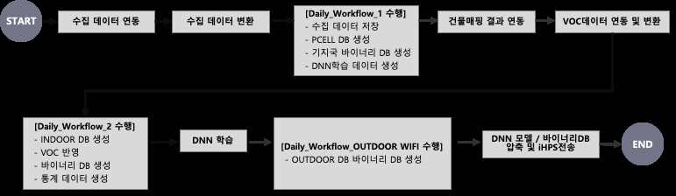
Pcell 생성 프로세스
프로세스 개요
수집 데이터 연동 및 변환 : 원천 LOG 수집 및 1차 필터링
수집 데이터 저장 : Workflow 를 통해 1차 필터링 된 수집데이터 Hadoop 에 저장
PCEll DB 생성
바이너리 파일 DB 생성
DNN 학습 모델 생성
FTP 전송 : 전송모듈을 통한 DNN 학습 모듈 / 바이너리 파일 DB IHPS 전송

Slide 3
TMAP 데이터
Pcell 및 DNN Feature 를 구성하는 데이터는 TMAP 에서 수집되는 데이터와 HPS Client 자동수집 데이터
TMAP raw data
1, 위도(float):수집값/100000소수점6자리), 경도(float):수집값/100000소수점6자리),위성개수,0.000000,0.000000,수집ap갯수,수집시간,(1/1)
2, 수집지역 UCID 정보(LTE ci정보:정보없으면 ‘0’), NetType, 조도센서, 단말동작상태
3, 수집장치 종류(WIFI=1, BT=2)
4, BSSID,SSID,RSSI,수집시간(초단위), WIFI 주파수영역(2.4G대역=0, 5G대역=1), RTT.
4, BSSID,SSID,RSSI,수집시간(초단위), WIFI 주파수영역(2.4G대역=0, 5G대역=1), RTT.
4, BSSID,SSID,RSSI,수집시간(초단위), WIFI 주파수영역(2.4G대역=0, 5G대역=1), RTT.
4, BSSID,SSID,RSSI,수집시간(초단위), WIFI 주파수영역(2.4G대역=0, 5G대역=1), RTT.
4, BSSID,SSID,RSSI,수집시간(초단위), WIFI 주파수영역(2.4G대역=0, 5G대역=1), RTT.
4, BSSID,SSID,RSSI,수집시간(초단위), WIFI 주파수영역(2.4G대역=0, 5G대역=1), RTT.
4, BSSID,SSID,RSSI,수집시간(초단위), WIFI 주파수영역(2.4G대역=0, 5G대역=1), RTT.
4, BSSID,SSID,RSSI,수집시간(초단위), WIFI 주파수영역(2.4G대역=0, 5G대역=1), RTT.
4, BSSID,SSID,RSSI,수집시간(초단위), WIFI 주파수영역(2.4G대역=0, 5G대역=1), RTT.
4, BSSID,SSID,RSSI,수집시간(초단위), WIFI 주파수영역(2.4G대역=0, 5G대역=1), RTT.
4, BSSID,SSID,RSSI,수집시간(초단위), WIFI 주파수영역(2.4G대역=0, 5G대역=1), RTT.
4, BSSID,SSID,RSSI,수집시간(초단위), WIFI 주파수영역(2.4G대역=0, 5G대역=1), RTT.
4, BSSID,SSID,RSSI,수집시간(초단위), WIFI 주파수영역(2.4G대역=0, 5G대역=1), RTT.
4, BSSID,SSID,RSSI,수집시간(초단위), WIFI 주파수영역(2.4G대역=0, 5G대역=1), RTT.
4, BSSID,SSID,RSSI,수집시간(초단위), WIFI 주파수영역(2.4G대역=0, 5G대역=1), RTT.
4, BSSID,SSID,RSSI,수집시간(초단위), WIFI 주파수영역(2.4G대역=0, 5G대역=1), RTT.
6, 기압정보(float형:수집값/1000 소수점3자리)
8, ACCURACY(AOM은 HEPE)
9, wifiConnFlag, wifiConnapMacAddr, wifiConnSSID, wifiConnCh, wifiConnRssi, wifiConnLLinkSpeed(wifi connection info)
M1, 위도(float):수집값/100000소수점6자리), 경도(float):수집값/100000소수점6자리),위성개수,0.000000,0.000000,수집ap갯수,수집시간,(1/1)
M2, 수집지역 UCID 정보(LTE ci정보:정보없으면 ‘0’), NetType, 조도센서, 단말동작상태
M3, 수집장치 종류(0)
M4, magX,magY,magZ
M4, magX,magY,magZ
M4, magX,magY,magZ
M4, magX,magY,magZ
M4, magX,magY,magZ
M4, magX,magY,magZ
M4, magX,magY,magZ
M4, magX,magY,magZ
M4, magX,magY,magZ
M4, magX,magY,magZ
M6, 기압정보(float형:수집값/1000 소수점3자리)
M8, ACCURACY
M9, wifiConnFlag, wifiConnapMacAddr, wifiConnSSID, wifiConnCh, wifiConnRssi, wifiConnLLinkSpeed(wifi connection info)
1,37.342745,126.971363,24,0.000000,0.000000,16,2018-03-21 14:00:00,(1/1),
2,1676159,2,55,-1,
3,1,
4,06:30:0d:61:37:b8,T wifi zone_secure,-76,1521608400,0,0,
4,0e:30:0d:61:37:b8,Public WiFi Secure,-79,1521608400,0,0,
4,00:30:0d:61:37:b8,T wifi zone,-82,1521608400,0,0,
4,00:0b:81:9e:5b:2d,janus_bb_gl200_9E5B2D,-84,1521608400,0,0,
4,00:30:0d:61:38:12,T wifi zone,-85,1521608400,0,0,
4,06:30:0d:61:38:12,T wifi zone_secure,-87,1521608400,0,0,
4,0a:30:0d:8f:ff:f8,KT WiFi,-89,1521608400,1,0,
4,00:06:7a:03:0d:1f,anyone123,-89,1521608400,1,0,
4,0a:30:0d:61:38:12,Public WiFi Free,-89,1521608400,0,0,
4,00:0b:81:9b:14:bf,janus_bb_gl200_9B14BF,-90,1521608400,0,0,
4,06:15:6d:56:87:7a,UTIS-AUTH,-91,1521608400,1,0,
4,00:15:6d:56:87:7a,UTIS-MASTER,-91,1521608400,1,0,
4,00:26:66:88:4a:80,iptime,-93,1521608400,0,0,
4,90:9f:33:8f:ed:be,iptime,-94,1521608400,0,0,
4,90:9f:33:6a:c0:38,arum-joo,-95,1521608400,0,0,
4,02:16:1f:03:f3:9a,T wifi zone_secure,-96,1521608400,0,0,
6,1.003,
8,4,
9,0,00:00:00:00:00:00,,0,0,,

Slide 4
HPS Client 자동수집데이터
HPS Client raw 데이터
파라미터 | 값 | 설명
Time_Stamp |  | 서버에서 수신하여 저장한 시간(리눅스time) 1970.1.1 기준 수집시점의 second
Android_id |  | 단말 andorid id
Protocol_version | 0x0100 ~ 0xffff | Protocol version 예) 1.0 à 0x0100
HPSClient_version | 0x0100 ~ 0xffff
msModel | 단말 기종 | 측위 대상 단말의 기종 정보
servUcID | 0x0 ~ 0xfffffff
mcc | 0 ~ 999
netType | 0 ~ 255 | 망 구분 2: LTE network 3: 5G NR network 4: LTE & 5G NR
appID | String | Application ID (수집 동작 앱 ID)
type | 0 ~ 255 | 1: 거점수집 2: 신규장소수집 3: Walking수집 4: Bicycle수집 5: Vehicle수집 6: foreground수집
Group_id |  | 0: 없음
IN/OUT | 0 ~ 255 | 0: 판단불가 1: indoor 2: outdoor
Provider | 0 ~ 255 | client 에서 판단한 GT source 1: Hybrid 2: GPS 3: Google Fused 4: HPS
Time_Stamp |  | HPS Client에서의 전파환경수집 완료 시점 1970.1.1 기준 수집시점의 millisecond
GT_latitude | float | GT 측위 결과 위도 = 단말수신값/1000000
GT_longitude | float | GT 측위 결과 경도 = 단말수신값/1000000
GT accuracy | 0~100000 | GT 측위 정확도 (미터 단위)
GT_velocity | 0~1000 | GPS 측위 결과상의 속도 ( m/sec )
GT Time_stamp |  | GT 측위 수행 시점 1970.1.1 기준 수집시점의 millisecond
GT DOP | float | GPS DOP값 = 단말수신값/10
GT hepe | 0 ~ | Hepe값 ( 수집hepe x 10⁶ )
GT numSat | 0 ~ 24 | GT 측위에 사용된 GPS 개수
GT fixtype |  | fixtype
GT building |  | 건물 정보
GT floor |  | 건물 층 정보
GT poi |  | POI 정보
GPS_latitude | float | GPS 측위 결과 위도 = 단말수신값/1000000
GPS_longitude | float | GPS 측위 결과 경도 = 단말수신값/1000000
GPS accuracy | 0~100000 | GPS 측위 정확도 (미터 단위)
GPS_velocity | 0~1000 | GPS 측위 결과상의 속도 ( m/sec )
GPS Time_stamp |  | GPS 측위 수행 시점 1970.1.1 기준 수집시점의 millisecond
GPS DOP |  | GPS DOP값 = 단말수신값/10
GPS hepe | 0 ~ | Hepe값 ( 수집hepe x 10⁶ )
numGps | 0 ~ 24 | GPS 측위에 사용된 GPS 개수
Fused_latitude | float | google fused 측위 결과 위도 = 단말수신값/1000000
Fused_longitude | float | google fused 측위 결과 경도 = 단말수신값/1000000
Fused accuracy | 0~100000 | Fused 측위 정확도 (미터 단위)
Fused Time_stamp |  | Fused 측위 수행 시점 1970.1.1 기준 수집시점의 millisecond
HPS_latitude | float | HPS 측위 결과 위도 = 단말수신값/1000000
HPS_longitude | float | HPS 측위 결과 경도 = 단말수신값/1000000
HPS accuracy | 0~100000 | HPS 측위 정확도 (미터 단위)
HPS Time_stamp |  | HPS 측위 수행 시점 1970.1.1 기준 수집시점의 millisecond
HPS fixtype |  | fixtype
HPS building | String | 건물 정보
HPS floor |  | 건물 층 정보
HPS poi | String | POI 정보
airPress | 0~2000000 | 기압정보( = 수집기압 X 1000 ) 단위. 헥토파스칼[hpa] 0 : 기압 정보 없음
detectedActivity | -1,0~8 | 단말 동작 상태 -1 : 존재하지 않음.
wifiConnFlag | 0 ~ 1 | 단말의 WiFi 연결 상태 0 : WiFi 연결되지 않음 1 : WiFi 연결 됨 wifiConnFlag=1 일 경우에만 아래 wifiConnApMAC ~ wifiConnLinkSpeed 파라미터가 의미 있음
wifiConnSSID | String | 단말이 연결된 AP의 SSID Null : 존재하지 않음.
wifiConnApMAC | 0x0 ~ 0xffffffffffff | 단말이 연결된 AP의 MAC Adress 0x000000000000 : MAC 정보 없는 경우
wifiConnCh | 0 ~ 6000 | 단말이 연결된 WiFi Channel 정보
wifiConnRssi | -127 ~ 0 | AP Signal Strength (RSSI) 0 : 존재하지 않음
wifiConnLinkSpeed | string | 할당 가능 속도 파악 지수 Null : 존재하지 않음
wifiInfoCnt | 0 ~ 128 | apInfo 개수
아래 6개의 파라미터가 wifiInfoCnt 수 만큼 반복 됨
apMACAddress | 0x0 ~ 0xffffffffffff | AP MAC address
apSignalStrength | -127 ~ 128 | AP Signal Strength (RSSI)
bandWidth | 0 ~ 2 | WiFi 주파수 대역 0: NA or Unknown 1: 2.4G 2 : 5G
rtt | 0 ~ 65535 | WiFi Round trip time 0 : NA or Unknown 1 ~ : RTT 값
apSSID | String | AP의 SSID
Channel
……
btInfoCnt | 0 ~ 128 | btInfo 개수
아래 3개의 파라미터가 btInfoCnt 수 만큼 반복 됨
btMACAddress | 0x0 ~ 0xffffffffffff | BT MAC address
btSignalStrength | -127 ~ 128 | BT Signal Strength (RSSI)
btDeviceName | String | BT Device 이름
……
magneticDataCnt | 0 ~ 100 | 100ms 당 1개씩 최대 10초 => 최대 100개
아래 3개의 파라미터가 magneticDataCnt 수 만큼 반복 됨
magX | -2147483647 ~ 2147483647 | Magnetic Field Axis X Value 실제 측정값(uT) * 100 으로 표현 존재하지 않는 경우 : 2147483647(Integer 최댓값)
magY | -2147483647 ~ 2147483647 | Magnetic Field Axis Y Value 실제 측정값(uT) * 100 으로 표현 존재하지 않는 경우 : 2147483647(Integer 최댓값)
magZ | -2147483647 ~ 2147483647 | Magnetic Field Axis Z Value 실제 측정값(uT) * 100 으로 표현 존재하지 않는 경우 : 2147483647(Integer 최댓값)
……
cellInfoFlag | 0 ~ 1 | 0: Cell Info 포함되지 않음 1: LTE or 5G Cell Info Record 포함됨
cellInfoFlag 가 1인 경우만 아래 Cell Info Record 정보있음
LTE or 5G Cell Info Record |  | 아래 표 참조
cellInfoFlag2 | 0 ~ 1 | 0: Cell Info 포함되지 않음 1: LTE or 5G Cell Info Record 포함됨
cellInfoFlag2 가 1인 경우만 아래 Cell Info Record 정보있음
LTE or 5G Cell Info Record |  | 아래 표 참조

Slide 5
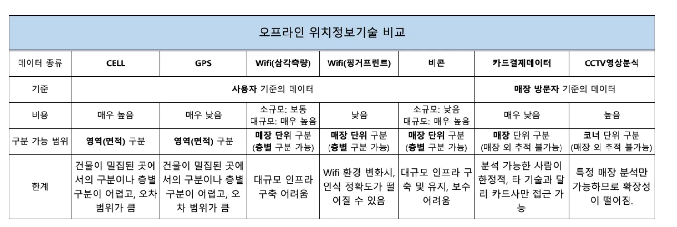
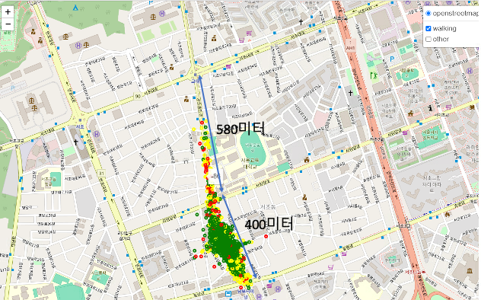
아름답지 않은 현실
현재 우리가 사용하는 기술은 GPS 로 측정된 위치에서 수집된 RSSI 값을 수집하여 핑거프린트 맵을 구성 그 핑거프린트 맵을 이용하여 사용자의 위치를 찾는 기술임 - 와이파이 핑거프린트 ( 각 장소가 가진 고유한 와이파이 신호 정보를 활용해 사용자의 위치를 찾는 위치인식기술)
위에 표에서 알수 있듯 우리가 측정위치로 주로 사용하는 GPS 의 오차 범위 및 측정위치에서의 환경 변화 및 사용한 휴대폰의 위치에 따른 RSSI 값의 변화도는 Wifi 핑거프린터 방식의 사용자 위치를 찾는데 많은 오차범위를 줄수 있음
Green : > -85 / Yellow : > -90 / Red : <= -90

Slide 6
^{wifi AP 필터링을 위한 방법들 – AS IS}
AP 삭제
수집지점에서 WIFI AP의 개수가 3개 이하인 데이터 는 제외
이동형 AP 제외
AP 명이 이동형인 AP ( HotSpot ..)
1일치의 수집데이터에서 AP의 위경도 MIN , MAX 를 구하여 2개의 거리차가 2KM 이상인 AP
pCellQc 에서 전달받은 이동형 AP ( 관리되고 있지 않음)
Pcell 생성시 AP 삭제 조건
수집데이터에서 AP의 위경도 MIN , MAX 를 구하여 거리차가 1130m 넘는것 제외
수집된 AP의 위치와 AP 가 포함된 pcelldb의 pcell 과의 거리차가 800미터 넘는것 제외
Dot TMAP 데이터 Feacture 생성시 AP 삭제 조건
GT의 Hepe < 15 이하 인것
TDM_OUT_WIFI_BSSID_T 테이블의 AP의 위치값과 의 거리차가 800미터 이내인것
=> 현재 로직에서 이동형 AP는 완벽하게 제거 되지 않고 있고 일부 티맵데이터에서 해당 AP 의 범위를 벗어나는 데이터 발견

Slide 7
^{2023년 필드 테스트 결과}

Slide 8
^{2023년 필드 테스트 결과 - 상세}
지역 | 실내외구분 | 장소 | 기지국 |  | WIFI |  | GNSSA-NI
 |  |  | 평균 | CEP90 | 평균 | CEP90 | 평균 | CEP90
남한산성 | 실외 | 남문 | 133.08 | 249.20 | 101.24 | 178.98 | 54.63 | 68.93
 |  | 동문 | 70.17 | 100.82 | 30.99 | 44.22
 |  | 영춘정 | 230.09 | 303.10 | 205.16 | 273.02 | 13.70 | 23.74
 |  | 행궁 | 463.69 | 554.26 | 447.21 | 607.19 | 12.97 | 26.29
서울 | 실내 | 롯데백화점주차장5층 | 138.83 | 156.90 | 97.60 | 124.40
 | 실내 | 미주상가A동4층 | 100.20 | 103.90 | 31.01 | 38.51 | 18.34 | 35.41
 | 실내 | 상일동역지하1층강일방향대합실 | 79.34 | 133.11 | 17.18 | 28.71
 | 실내 | 상일동역지하1층고덕방향대합실 | 116.04 | 201.11 | 44.20 | 81.05
 | 실내 | 시대빌딩1층엘베옆 | 88.15 | 93.50 | 12.93 | 16.20
 | 실외 | 답십리고미술상가6동입구 | 32.23 | 57.52 | 24.62 | 32.72 | 31.75 | 55.19
 |  | 답십리역6번출구근처건물옆 | 50.72 | 60.51 | 9.138 | 11.81 | 16.41 | 29.43
 |  | 답십리역6번출구근처자전거거치대 | 41.20 | 48.24 | 18.07 | 25.81
 |  | 청량리1호선도로 | 101.68 | 283.46 | 14.79 | 17.10 | 31.71 | 53.57
 |  | 청량리역2번출구부근 | 41.83 | 60.10 | 50.8 | 67.84 | 13.34 | 23.01

Slide 9
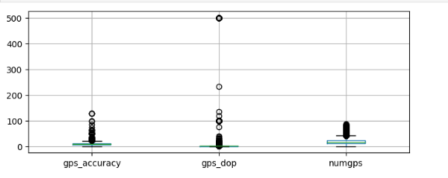
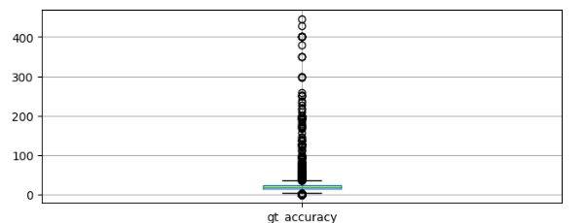
^{신규 추진 Data Feature 개발 – to be}
HPS Client 수집데이터 – GT 필터링
수집지점에서 WIFI AP의 개수가 3개 이하인 데이터 는 제외
현재 GT 의 위치 정확도를 나타내는 수치에 대한 필터링 로직
IQR 방식의 필터링 기법 적용예정
Outdoor
GPS Accuracy / GPS Dop / GPS 위성수
Indoor
GT Accuracy ( 많은 수의 데이터가 HPS 측위 이며 HPS accuracy 수치)

Slide 10
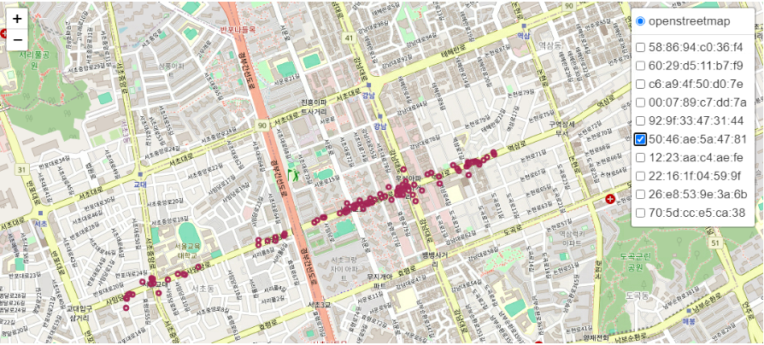
^{신규 추진 Data Feature 개발 – To-Be}
HPS Client 수집데이터
이동형 AP 제외로직 고도화 개발 필요
이동형 AP : 27일 연속 해당 지역에서 수집되었으나 타 지역에서도 발견되는 이동형 AP
AP RSSI 값의 분포 이상 – outlier 제거 고도화 개발 필요

Slide 11
^{신규 추진 Data Feature 개발 – To-Be}
HPS Client 수집데이터
실내 수집 데이터
건물 데이터 ( 공공데이터) 와의 결합으로 건물 내 데이터만 추출
향후 센서데이터와 결합된 실내 데이터 수집 시 좀더 정확한 실내 데이터 및 기압정보 처리 예정

Slide 12
^{Skill Set}
Data 분석 및 처리에 사용 하는 기술 SEt
빅데이터 플랫폼 기술
MinIO : Object Storage (대용량 데이터 저장)
Hadoop / Spark / apache Sedona (large-sczle spatial data processing)
개발언어
Python / Java
모니터링 시스템 개발
Grapana
PostgreSQL (DBMS)
분석라이브러리
scikit-learn / Geopandas / numpy / 차트 및 지도 툴

